Slide 1
LLM fine tuning

Slide 2
LLM이란?

Slide 3
LLM
LLM이란?
LLM (Large Language Model)
Language Model (언어 모델) : 사람의 언어를 학습한 AI 모델
Large Language Model : 거대한 사람의 언어를 학습한 AI 모델
초창기 언어 모델의 파라미터 수는 1억 개 가량
최신 모델들의 파라미터 수는 1천억~1조 로 추정되고 있음.
언어 모델들은 왜 이렇게 거대해졌을까?

Slide 4
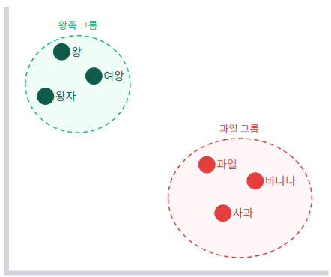
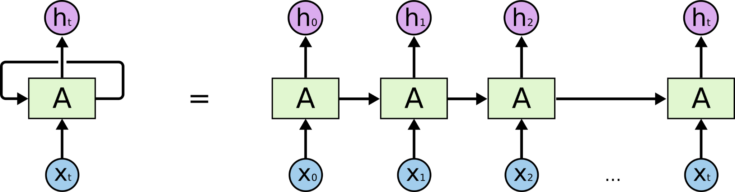
LLM
LLM이란?
딥러닝의 부상
단어 임베딩 단어의 뜻을 ‘느낌’으로 이해하기 시작. 수많은 단어들을 수백, 수천 개의 숫자로 이뤄진 벡터 좌표로 인식.
RNN 등장 RNN 레이어 구조 등장으로 문장이 길어져도 앞 부분의 중요한 맥락을 유지할 수 있게 됨.
<단어 임베딩>
<RNN 레이어>

Slide 5
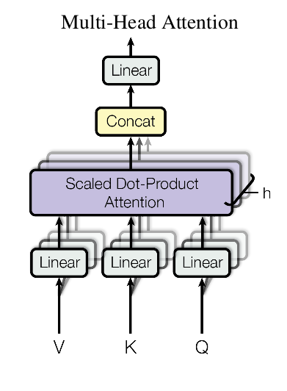
LLM
LLM이란?
LLM (Large Language Model)
시작은 Attention 구조의 등장 (transformers)
<RNN>
텍스트가 길어질수록 학습/추론 시간이 길어짐
기울기 소실/폭발 문제 발생
<Attention>
텍스트 병렬 처리 가능
더 긴 텍스트 처리 가능

Slide 6
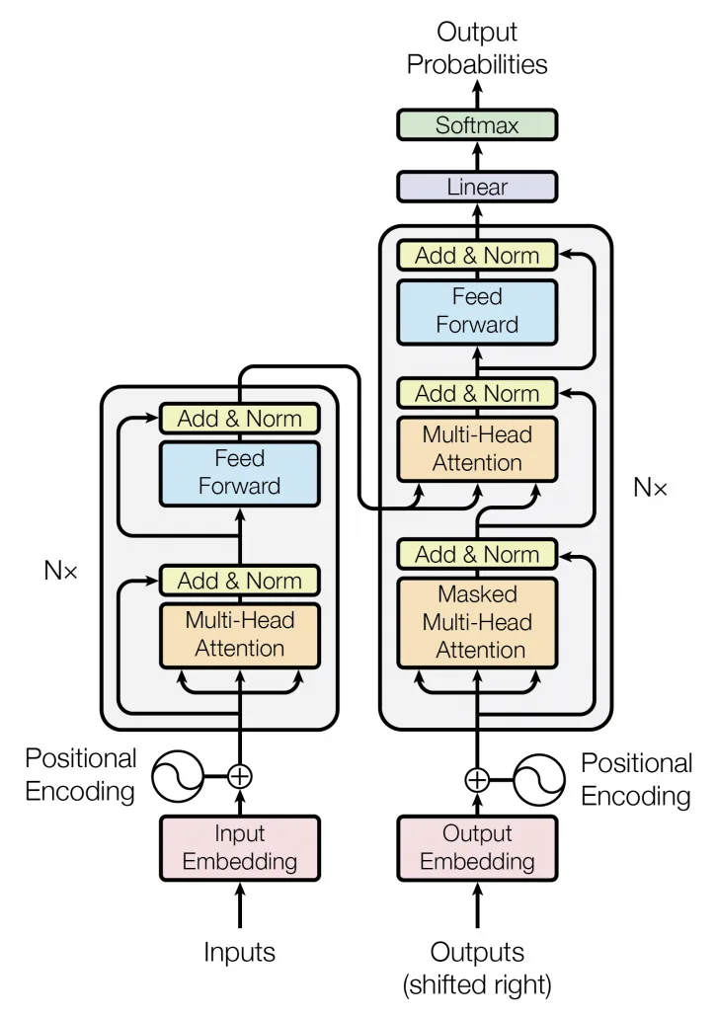
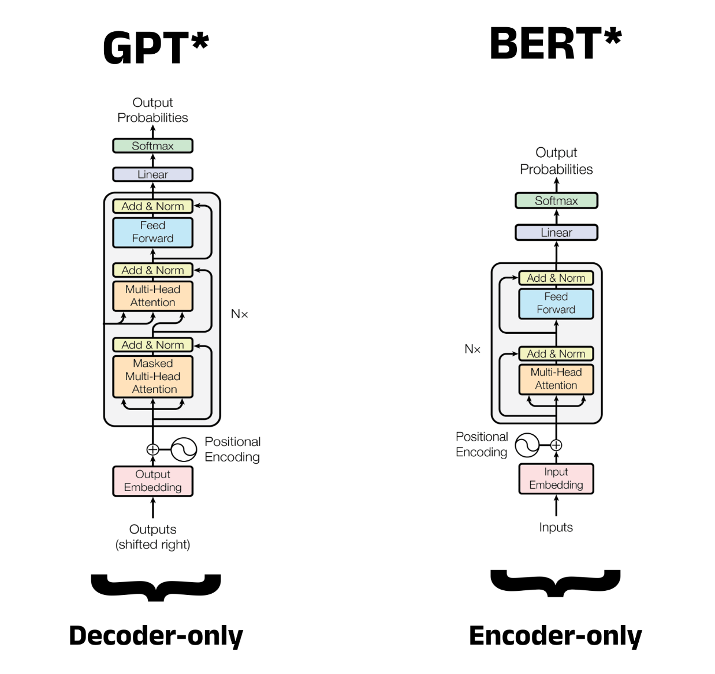
LLM
LLM이란?
LLM (Large Language Model)
BART
Encoder-Decoder
<transformer>

Slide 7
LLM
LLM이란?
LLM (Large Language Model)
GPT
동해물과 백두산이 마르고 닳도록 하느님이 보우하사 우리…
Transformer
Decoder
텍스트 생성
긍정
BERT
전작만 못한 작품이네요
부정
Transformer
Encoder
텍스트 분류

Slide 8
LLM
LLM이란?
LLM (Large Language Model)
Q. 대한민국의 수도는 어디인가요?
A. 대한민국의 수도는 서울입니다.
Data
Data
Data
Data
레이어가 많아질수록, 데이터가 많아질수록 모델이 언어를 잘 이해한다는 것을 발견하게됨

Slide 9
LLM
LLM은 어떻게 만들어지는가?
LLM 학습 과정
사전학습
(Pre-training)
미세조정
(Fine-tuning)
대량의 텍스트를 학습하며 모델의 전반적인 언어에 대한 이해도를 높이는 과정
특정 작업에 대한 성능을 향상시키기 위해 수행하는 과정

Slide 10
LLM
LLM은 어떻게 만들어지는가?
LLM 사전 학습
일반적으로 AI 모델 학습에는 다량의 라벨링된 데이터가 필요함
전세계에 존재하는 수많은 텍스트들을 어떻게 전부 라벨링하고 어떻게 학습 시킬 것인가?
측천무후(則天武后, 624년 2월 17일(음력 1월 23일) ~ 705년 12월 16일(음력 11월 26일))는 중국 당나라 제3대 황제 고종의 황후이자 무주(武周)의 여제이다. 무측천(중국어: 武則天, 병음: Wǔ Zétiān 우쩌톈[*])이라 부르기도 한다. 공포 정치를 했다는 비난과, 민생을 보살펴 나라를 훌륭히 다스린 여제라는 상반된 평가를 받고 있다.
와 오늘 편의점 신메뉴 먹어봤는데 이거 진짜 레전드임 왜 이제 나온 거임?
요즘 날씨가 미쳤나 6월인데 이게 무슨 찜통이야 에어컨 없으면 집에서 못 버팀
주말에 볼 넷플릭스 추천 좀요 어제 정주행한 거 다 봐버려서 볼 게 없음 ㅠ

Slide 11
LLM
LLM은 어떻게 만들어지는가?
LLM 사전 학습
GPT
BERT
오늘의 날씨는 맑을 것으로 예상됩니다.
오늘의 날씨는 맑을 것으로 예상됩니다.
하지만
오늘의 [MASK]는 맑을 것으로 [MASK]됩니다.
맑습니다
내일은
오늘의 날씨는
흐립니다
맑을까요?

Slide 12
LLM
LLM은 어떻게 만들어지는가?
LLM 미세 조정
사전학습된 모델을 원하는 task에 특화되도록 유도하는 작업
GPT
BERT
입력 :
FFT 변환을 수행하는 파이썬 코드를 작성해줘.
출력 :
네, 다음은 입력된 신호에 FFT 변환을 적용하는 파이썬 코드입니다.
import numpy as np
…
와 오늘 [MASK] 신메뉴 먹어봤는데 이거 진짜 [MASK]임 왜 이제 나온 거임?
와 오늘 편의점 신메뉴 먹어봤는데 이거 진짜 레전드임 왜 이제 나온 거임?
긍정

Slide 13
LLM
LLM은 어떻게 만들어지는가?
LLM 미세 조정
BERT 모델 이용해서 텍스트 분류 학습해보기

Slide 14
LLM
LLM은 어떻게 만들어지는가?
Fine-tuning
데이터 수집/전처리
모델 준비
모델 학습
모델 평가
- 학습에 사용할 데이터를 수집
- 텍스트 데이터를 AI가 컴퓨터가 이해할 수 있는 형태로 가공
- 불필요한 데이터나 민감한 데이터를 필터링
- 해결하고자 하는 문제에 가장 어울리는 모델을 탐색
- 준비한 데이터와 모델을 이용해 학습 수행
- 모델의 성능을 다방면으로 평가
- 성능이 나오지 않았을 경우 원인을 분석 후 재학습

Slide 15
LLM
LLM은 어떻게 만들어지는가?
Fine-tuning을 위한 데이터 전처리
텍스트를 AI 모델이 이해할 수 있는 형태로 변환하는 작업
텍스트 전처리
토큰화
특수 토큰 추가
길이 제한
입력 형식 맞추기

Slide 16
LLM
LLM은 어떻게 만들어지는가?
Fine-tuning을 위한 데이터 전처리
1. 텍스트 전처리
"안녕하세요 만나서 반갑습니다.!!! @#$ 제 이름은 홍길동이고 전화번호는 010-1234-5678입니다. 그나저나 요즘 XX(혐오 발언)들 진짜 꼴 보기 싫지 않나요?ㅋㅋㅋ "
다중 공백 제거
불필요한 특수 문자 제거
개인 정보, 혐오 발언 등 필터링
컴퓨터는 공백 하나하나를 모두 단어로 인식 > 불필요한 정보가 될 수 있음.
컴퓨터는 “안녕하세요”와 “안.녕$%하세요” 를 다른 단어로 인식함.
학습된 언어 모델이 누군가의 개인 정보를 누설하거나 혐오 발언을 하면 문제가 됨.

Slide 17
LLM
LLM은 어떻게 만들어지는가?
Fine-tuning을 위한 데이터 전처리
2. 토큰화
토크나이저란?
텍스트를 일정 단위로 분리하여 숫자로 변환하는 역할
컴퓨터는 숫자만 이해할 수 있다!
어떤 단위로 자를까?
단어 단위
글자 단위
서브워드 단위
I
Love
Coffee
L
o
v
e
un
##afford
##able

Slide 18
LLM
LLM은 어떻게 만들어지는가?
Fine-tuning을 위한 데이터 전처리
2. 토큰화
토크나이저가 만들어지는 방법
대규모 텍스트 수집
자주 붙어 나오는 글자 조합 탐색
어휘 사전(Vocabulary) 완성
각 토큰에 번호 부여
0 : [PAD]
1 : [UNK]
2 : [CLS]
3 : [SEP]
4 : [MASK]
5 : “a”
6 : “the”
7 : “boy” 8 : “###ing”
…

Slide 19
LLM
LLM은 어떻게 만들어지는가?
Fine-tuning을 위한 데이터 전처리
3. 특수 토큰
BERT에 사용되는 특수 토큰
[CLS] : 문장의 시작을 알리는 특수 토큰
[PAD] : 문장의 길이를 맞추기 위한 빈 칸 토큰
[SEP] : 문장의 끝, 또는 문장 사이를 구분하기 위한 특수 토큰
[UNK] : 어휘 사전에서 찾을 수 없는 글자를 나타내는 특수 토큰

Slide 20
LLM
LLM은 어떻게 만들어지는가?
Fine-tuning을 위한 데이터 전처리
4. 길이 맞추기
AI 모델은 일정한 길이의 입력만 받을 수 있음!
대규모의 데이터를 빠르게 학습하기 위해 데이터를 ‘배치(batch)’ 단위로 구성하여 학습해야 함
같은 배치 내의 텍스트의 길이가 전부 다르면 모델이 계산을 수행할 수 없다.
따라서 짧은 문장은 ‘[PAD]’ 토큰을 추가하여, 긴 문장은 뒷 부분을 자르는 식으로 길이를 맞춤.

Slide 21
LLM
LLM은 어떻게 만들어지는가?
Fine-tuning을 위한 데이터 전처리
5. BERT의 형식에 맞춰 데이터를 변환
BERT가 사전학습에 사용했던 형태를 따라 입력 데이터를 변환
“안녕하세요, 반갑습니다.”
“[CLS] 안녕하세요, 반갑습니다. [SEP] [PAD] [PAD] [PAD]”
[101, 1045, 2293, 573, 102, 0, 0, 0]

Slide 22
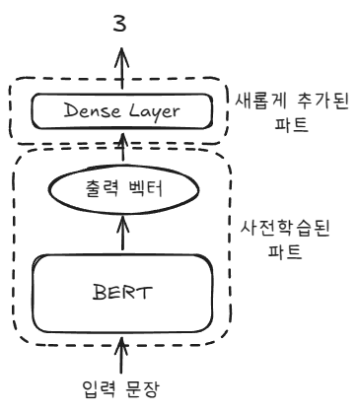
LLM
LLM은 어떻게 만들어지는가?
Fine-tuning을 위한 모델 준비
BERT
BERT는 Transformer의 인코더 부분
BERT가 출력한 벡터가 이미 텍스트에 대한 ai 특유의 이해도를 갖고 있다고 가정하는 것.
뒤에 분류 레이어만 하나 추가해서 우리가 원하는 분류 결과를 얻는 것.

Slide 23
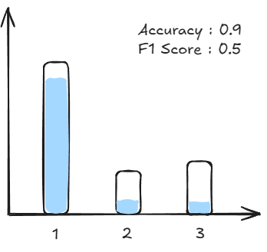
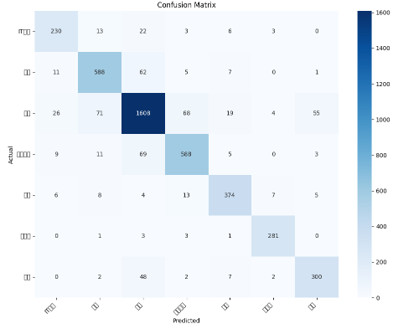
LLM
LLM은 어떻게 만들어지는가?
Fine-tuning 결과 테스트
평가지표
Accuracy : 모델이 전체 데이터를 얼마나 올바르게 분류했는지 평가
F1 Score : 주어진 라벨의 비율을 고려했을 때 얼마나 잘 분류했는지 평가
Confusion matrix : 모델이 각 라벨을 얼마나 잘 맞췄는지 시각적으로 확인

Slide 24

LLM
LLM은 어떻게 만들어지는가?
Huggingface란?
"머신러닝계의 GitHub" — AI 모델·데이터셋·데모를 누구나 공유하는 오픈소스 플랫폼
240만 개 이상의 사전학습 모델을 단 몇 줄 코드로 바로 불러와 사용 가능
텍스트 생성, 이미지 분류, 번역 등 다양한 AI 태스크를 손쉽게 구현
학습·파인튜닝·배포까지 AI 개발 전 과정을 하나의 생태계에서 지원

Slide 25
2. Text Generate

Slide 26
SFT
Text Generate
Pre-training
텍스트 생성 AI는 Transformer의 디코더 구조(GPT)를 사용합니다.
GPT의 사전학습은 구체적으로 어떻게 이뤄질까?

Slide 27
SFT
Text Generate
Pre-training
Next Token Prediction : 앞의 토큰을 보고 그 뒤에 올 Token을 예측하는 식으로 학습된다.
오늘 날씨는 맑을 예정입니다
오늘 / 날씨 / 는 / 맑 / 을 / 예정 / 입 / 니다
날씨
는
맑
을
GPT
GPT
GPT
GPT
오늘
오늘 / 날씨
오늘 / 날씨 / 는
오늘 / 날씨 / 는 / 맑

Slide 28
SFT
Text Generate
Pre-training
토크나이저의 단어 사전에서 가장 적합한 토큰을 찾는 ‘분류’ 문제
날씨
기분
은
정말
상황
눈
택배
…
0.05
0.04
0.04
0.03
0.03
0.02
0.01
…
GPT
오늘

Slide 29
SFT
Text Generate
Pre-training
문장을 완성하는 과정에서 통계적으로 문맥에 알맞는 단어를 선택하도록 학습하게 된다.
이 단계에서는 그냥 그럴 듯한 문장을 만들어내기만 할 뿐, 의사소통이 가능한 상태가 아님.
따라서 우리가 아는 챗봇을 만들기 위해선 추가 학습이 필요하다.

Slide 30
SFT
Text Generate
Supervised Fine Tuning
우리가 아는 AI Assistant와 같이 행동할 수 있도록 대화 내용을 학습한다.
그냥 확률에 의거해 아무 말이나 하던 언어 모델을 특정 의도에 맞춰 대화할 수 있도록 안내하는 역할 (텍스트 요약, 질문 답변 등)
output : 오늘 날씨는 맑다. 그러나 나의 기분은 어둡기만 하다…
output : 안녕하세요! 오늘 날씨는 구름 한 점 없이 맑을 예정입니다!
GPT
GPT
input : 오늘 날씨 어때?
input : 오늘 날씨 어때?

Slide 31
SFT
Text Generate
강화학습
SFT 만으로는 부족한 이유
SFT는 모델에게 어떻게 대답해야 하는지 가르치지만, 현실에선 정답이 하나가 아닌 경우가 많음
같은 대답이라도 사람이 더 선호하는 대답 스타일이 있음.
- “치킨은 정말 맛있죠.” - “치킨 너무 맛있지 않나요? 저는 특히 맛초킹을 좋아한답니다!”
그래서 강화학습을 통해 인간이 선호하는 답변을 모델에 학습시킨다.

Slide 32
SFT
Text Generate
강화학습
RLHF
OpenAI에서 고안한 방법으로, 사람의 선호도를 학습한 reward 모델을 이용해 챗봇이 만든 답변을 평가한다.
챗봇은 reward 모델의 피드백을 바탕으로 더 나은 답변을 만들게 된다.
문제는 구현이 어려워 제 성능을 내기가 어렵다.
DPO
RLHF를 단순화하면서도 인간의 선호도를 반영하는 강화학습 방법
reward 모델을 사용하지 않고, 인간의 답변 선호 데이터로 LLM을 직접 학습시킨다.

Slide 33
SFT
Text Generate
강화학습
DPO
{
"prompt": "파이썬 리스트에서 중복을 제거하는 방법은?",
"chosen": "set()을 사용하면 중복을 제거할 수 있어요.\n예: list(set([1,2,2,3])) → [1,2,3]\n단, 순서는 보장되지 않으니 순서가 중요하다면 dict.fromkeys()를 활용하세요.",
"rejected": "리스트에서 중복을 없애면 됩니다."
}
Q : "파이썬 리스트에서 중복을 제거하는 방법은?"
A : “set()을 사용하면 중복을 제거할 수 있어요.\n예: list(set([1,2,2,3])) → [1,2,3]\n단, 순서는 보장되지 않으니 순서가 중요하다면 dict.fromkeys()를 활용하세요."
확률
UP
Q : "파이썬 리스트에서 중복을 제거하는 방법은?"
A : “리스트에서 중복을 없애면 됩니다."
확률 DOWN

Slide 34
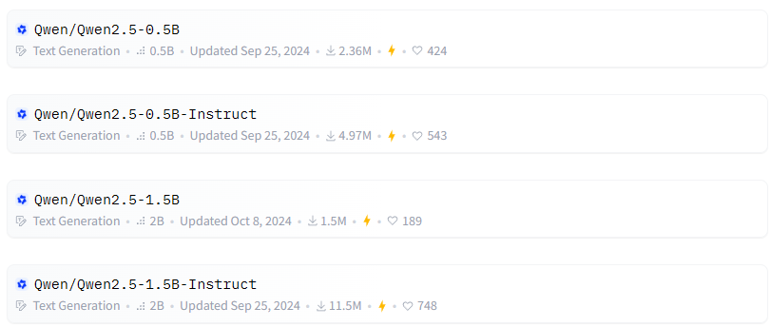
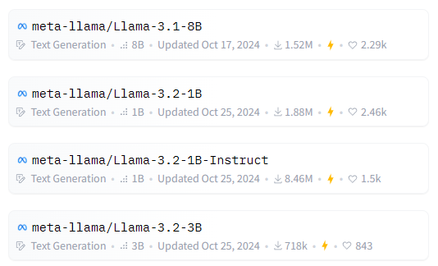
SFT
Text Generate
Base Model vs. Instruct Model

Slide 35
SFT
Text Generate
Base Model vs. Instruct Model
Base Model
도메인 특화 어시스턴트를 처음부터 설계할 때
데이터가 충분히 많을 때 (1000개 이상)
텍스트 완성 자체가 목적인 경우
어시스턴트 스러운 말투가 필요 없을 때
사전 학습만 수행된 모델
- 대화 능력 없이 텍스트 생성 가능
Instruct Model
SFT + DPO까지 수행한 모델
- 기본적인 대화 능력을 갖춘 모델
어시스턴트 챗봇을 만들 때
데이터가 충분치 않을 때

Slide 36
SFT
Text Generate
사전학습된 LLM 이용해서
텍스트 생성해보기

Slide 37
SFT
Text Generate
텍스트 생성하는 방법
이렇게 학습된 모델을 이용해 어떻게 텍스트를 생성할까?
LLM은 기본적으로 다음에 올 가장 확률이 높은 토큰 하나를 예측하는 방식으로 학습된다.
하지만 실제로 같은 문장이라도, 뒤에 올 수 있는 단어는 굉장히 다양하다.
날씨
기분
은
정말
상황
눈
택배
…
0.05
0.04
0.04
0.03
0.03
0.02
0.01
…
GPT
오늘

Slide 38
SFT
Text Generate
텍스트 생성하는 방법
학습과 관계 없이 텍스트 생성을 조절할 수 있는 여러가지 설정값들이 존재한다.
max_new_tokens : 생성 가능한 최대 답변 길이
do_sample : 랜덤 샘플링 or 확률이 가장 높은 단어만 출력
temperature : 낮을 수록 등장확률이 높은 소수의 단어만 출력됨
repetition_penalty : 클수록 모델이 같은 단어 토큰을 다시 사용할 확률이 줄어듦.
…

Slide 39
3. LLM Fine-tuning

Slide 40
Fine tuning
LLM을 의도대로 움직이게 하는 방법
LLM 미세 조정 방법
Prompt
Engineering
RAG
Fine-tuning

Slide 41
Fine tuning
LLM을 의도대로 움직이게 하는 방법
LLM 미세 조정 방법 - Prompt Engineering
Prompt란?
LLM에 입력되는 지시문
LLM은 프롬프트의 맥락을 파악하고 답변할 수 있는 능력을 갖고 있음
별도 학습, 인프라 없이 즉시 적용 가능
프롬프트 엔지니어링 만으로는 모델의 행동을 완벽히 통제하기 어려움
“LLM의 역사에 대해 알려줘.”
“LLM의 역사를 시기 별로 정리해서 표로 정리해줘.”
Notes:
Prompt Engineering 실습

Slide 42




Fine tuning
LLM을 의도대로 움직이게 하는 방법
LLM 미세 조정 방법 - RAG
RAG(Retrieval Augmented Generator)란?
아무리 똑똑한 LLM이라도 전세계의 모든 정보를 학습할 수는 없음
추가 학습 없이 LLM이 아직 보지 못한 데이터를 기반으로 답변할 수 있음
파이프라인 구축, 운영이 필요하고 검색 품질에 따라 답변 정확도가 달라짐
User
LLM
Retriever
Notes:
RAG 실습 - Notebook LM?

Slide 43
Fine tuning
LLM을 의도대로 움직이게 하는 방법
LLM 미세 조정 방법 - Fine tuning
Fine-tuning 이란?
특정 도메인의 데이터셋으로 사전 학습된 모델을 추가로 학습시켜 가중치 자체를 업데이트하는 방법
특정 스타일, 형식, 전문 지식을 모델에 직접 내재화할 수 있어 일관된 동작이 필요할 때 효과적
LLM을 학습하기 위한 데이터 확보와 GPU 비용이 필요

Slide 44
Fine tuning
LLM을 의도대로 움직이게 하는 방법
LLM 미세 조정 방법 - 비교 표
 | Prompt Engineering | RAG | Fine-tuning
장점 | - 별도 학습, 인프라 없이 즉시 적용 가능 - 비용이 거의 들지 않음 | - 최신 정보를 실시간으로 반영 가능 - 문서 출처를 제공해 환각 위험 감소 - 지식 업데이트에 재학습 불필요 | - 특정 도메인, 스타일을 모델에 직접 내제화 - 소형 모델을 fine-tuning 하여 비용절감 가능 - 일관된 출력 형식(json 등), 톤 유지에 강함
단점 | - 모델의 기존 지식에 의존 - 프롬프트 품질에 따라 결과가 불안정 - 복잡한 전문 도메인 대응에 한계 | - 검색 파이프라인 구축, 운영 비용 발생 - 검색 품질에 따라 답변 정확도가 달라짐 | - 학습 데이터 확보와 GPU 비용 필요 - 데이터, 요구사항 변경 시 재학습 필요
적합한 상황 | - 빠른 프로토타이핑 - 간단한 태스크 형식, 출력 스타일 조정이 필요할 때 | - 사내 문서, 매뉴얼 기반 Q&A 시스템 - 뉴스, 법령 등 자주 바뀌는 정보를 다룰 때 - 답변 출처를 명확히 제시해야 할 때 | - 특정 산업, 도메인 전문 모델이 필요할 때 - 일관된 브랜드 톤, 출력 포맷이 중요할 때 - 소형 모델로 비용절감이 필요할 때
“Fine-tuning을 적용하기 전에 다른 더 쉬운 방법은 없는지 고민을 해보고 적용해야 한다!”

Slide 45
Fine tuning
LLM을 의도대로 움직이게 하는 방법
LLM 미세 조정을 할 때 고려해야 하는 사항
새로운 지식 추가가 필요할 때 -> RAG가 나음
프로토타입, 간단한 튜닝 -> 시스템 프롬프트 활용
Fine-tuning, RAG, Prompt Engineering 기법을 적절히 결합해서 사용

Slide 46
Fine tuning
LLM을 의도대로 움직이게 하는 방법
Fine-tuning 사례
금융 분야 감성 분석
뉴스 제목이 특정 기업에 호재인지 악재인지를 인공지능이 판단할 수 있도록 가르침
고객 상담 챗봇
기업의 과거 고객 상담 데이터를 인공지능에게 학습시켜 더 정확하고 개인화된 답변을 제공 + 기업 고유의 말투와 전문 용어까지 그대로 구사
법률 문서 보조
계약서, 판례, 법령과 같은 복잡한 법률 문서를 학습
계약서 분석, 유사 판례 검색, 법적 규제 준수 검토 등의 업무를 도움.

Slide 47
Fine tuning
LLM을 의도대로 움직이게 하는 방법
LLM fine tuning 해보기

Slide 48
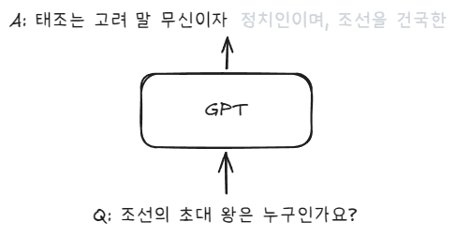
LLM
LLM은 어떻게 만들어지는가?
Fine-tuning을 위한 모델 준비
GPT
BERT는 Transformer의 디코더 부분
입력 토큰들을 보고 다음에 올 토큰을 예측하도록 사전학습됨
Fine-tuning은 새 레이어를 추가하는 것이 아니라 어떤 “질문-답변” 패턴으로 답변할 지를 추가로 학습시키는 것

Slide 49
LLM
LLM은 어떻게 만들어지는가?
Fine-tuning을 위한 모델 준비
생성 모델은 분류 모델과 달리 모델의 크기가 훨씬 커야 원하는 성능이 나온다
PEFT 과 같은 기법을 활용하지 않으면 모델을 훈련시키기 어려움.
자세한건 뒤에서

Slide 50
LLM
LLM은 어떻게 만들어지는가?
Fine-tuning 성능 평가
생성 모델의 성능은 어떻게 평가할까?
정확도, F1 Score와 같이 구체적인 수치로 표현 가능한 분류 모델과 달리 생성 모델의 성능은 수치로 정확히 측정하기 어려움.
가장 좋은 것은 직접 결과를 확인하는 것 : 모델 설계 단계에서 미리 확실히 기준을 세워놓아야 한다.

Slide 51
4. PEFT

Slide 52
PEFT
PEFT란?
PEFT (Parameter-Efficient Fine-Tuning)
LLM = 거대한 언어 모델
모델이 크고 계산도 오래 걸린다… -> 웬만한 컴퓨터에서는 모델을 돌리기 어려움
저사양 컴퓨터에서도 모델을 돌릴 수 있도록 여러가지 기법들이 연구됨

Slide 53
PEFT
PEFT란?
BERT tuning할 땐 왜 안 했을까?
BERT는 애초에 모델이 크지 않음 (Colab 무료버전에서도 충분히 돌아감)
BERT-base : 110M / Qwen2.5-1.5B : 1.5B (약 10배 차이)
BERT를 사용하는 task들은 복잡하지 않음 -> 모델이 클 필요가 없음

Slide 54
PEFT
PEFT란?
LLM 얼마나 큰데?
메모리(bytes) = 파라미터 수 x 데이터타입 크기
float32 | 4 bytes
float16 | 2 bytes
int8 | 1 byte
int4 | 0.5 bytes
BERT-base를 float32로 돌리려면…
추론 : 110,000,000 x 4 bytes = 440MB (대략 0.4GB)
학습 : 440MB x 4 = 1.76GB
Qwen2.5-1.5B를 float32로 추론,
추론 : 1,500,000,000 x 4 bytes = 6GB
학습 : 6GB x 4 = 24GB
* Colab의 T4 GPU는 16GB!

Slide 55
PEFT
PEFT란?
그럼 어떻게 크기를 줄일 수 있을까?

Slide 56
PEFT
PEFT란?
그럼 어떻게 크기를 줄일 수 있을까?
1. 양자화
기본적으로 연산에 사용되는 데이터 타입은 float32
용량을 줄이기 위해 float16, int8 등의 타입을 사용하면 어떨까?
타입을 바꾸는 것이 그렇게 단순하지는 않음
float32 | 4 bytes
float16 | 2 bytes
int8 | 1 byte
int4 | 0.5 bytes

Slide 57
PEFT
PEFT란?
그럼 어떻게 크기를 줄일 수 있을까?
1. 양자화
데이터 타입을 float16으로 바꿔 용량을 줄여보자! (Mixed Precision)
fp16은 fp32에 비해 표현 범위가 작음 -> gradient가 매우 작은 값인 경우가 많아 0으로 처리되는 문제가 발생
0으로 변환되지 않도록 gradient 계산 과정에 앞서 수를 곱해 크기를 키운 뒤에, fp16으로 연산을 수행하고 다시 그 수로 나눠주는 식으로 해결

Slide 58
PEFT
PEFT란?
그럼 어떻게 크기를 줄일 수 있을까?
1. 양자화
좀 더 줄일 수는 없을까…?
fp16으로 바꾸는 것과 int로 바꾸는 것은 완전히 다름 (소수점이 없다)
LLM 가중치가 정규분포를 따른다는 것을 이용해 정규분포에 최적화된 4비트 값을 사용
float32 | 4 bytes
float16 | 2 bytes
int8 | 1 byte
int4 | 0.5 bytes

Slide 59
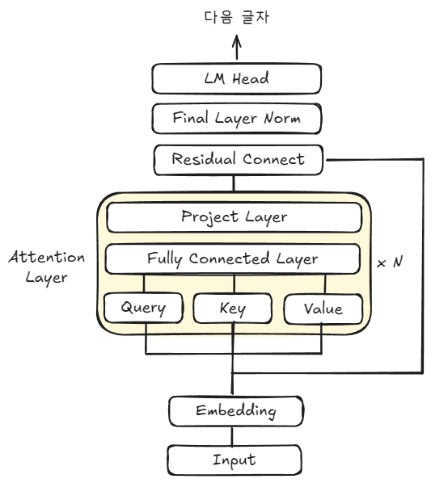
PEFT
PEFT란?
그럼 어떻게 크기를 줄일 수 있을까?
2. LoRA
이번엔 모델의 레이어에 집중해 봅시다
LLM의 파라미터 수는 억 단위… 정말 이걸 전부 학습 시킬 필요가 있을까?

Slide 60
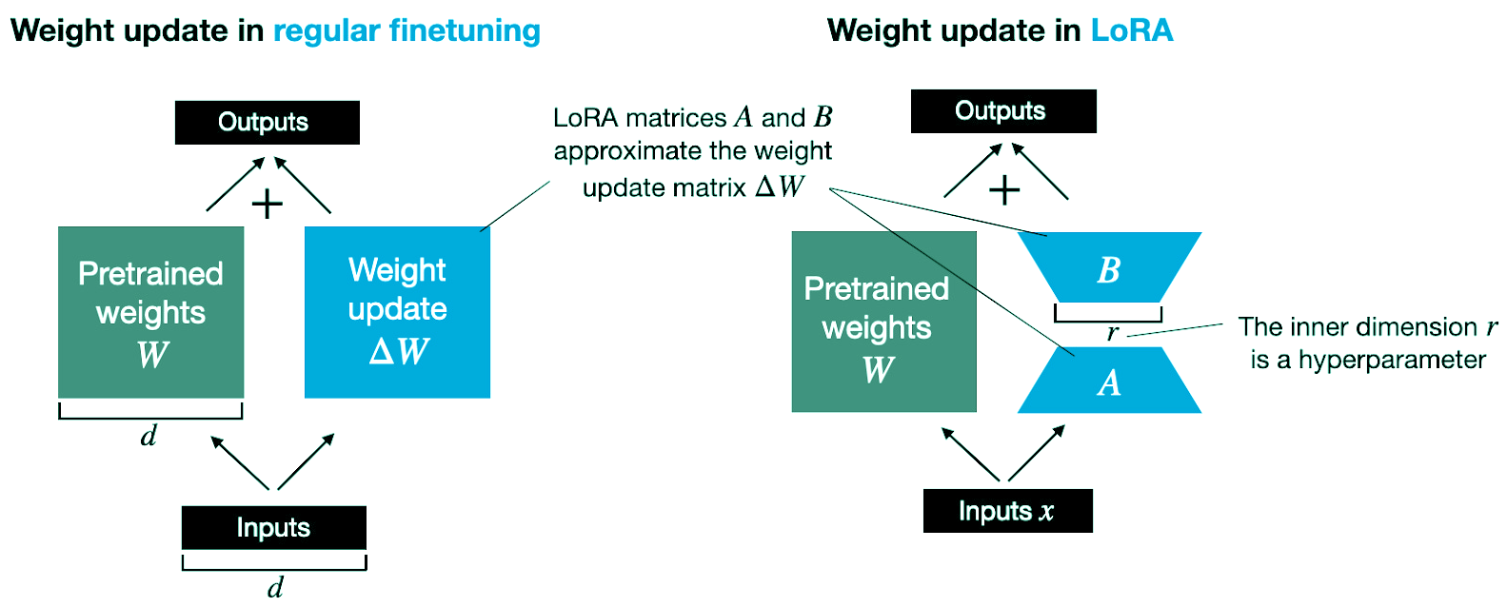
PEFT
PEFT란?
그럼 어떻게 크기를 줄일 수 있을까?
2. LoRA
우리가 Fine-tuning 하는 목적은 모델이 특정 작업을 수행하게 하기 위함
그 작업을 하는 데는 몇 십억, 몇 백억 개의 파라미터를 전부 다시 학습할 필요는 없을 수도
LoRA는 전체 파라미터를 다시 학습하는 대신, 추가 정보를 표현할 수 있는 작은 행렬을 모델에 추가한다.
기존 모델 : W + ΔW
LoRA 모델 : W + AB
(1000 x 1000)
(1000 x 12) x (12 x 1000)

Slide 61
PEFT
PEFT란?
그럼 어떻게 크기를 줄일 수 있을까?
3. QLoRA
베이스 모델을 int4(NF4)로 양자화해서 메모리를 줄이고
학습은 LoRA 어댑터(fp16로 변환하여)만 수행
덕분에 15GB T4에서 1.5B 모델 파인튜닝 가능

Slide 62
PEFT
PEFT란?
그럼 어떻게 크기를 줄일 수 있을까?
Unsloth
AI 모델을 최적화하여 상대적으로 저사양의 컴퓨터로도 LLM 학습과 추론이 가능함
Flash Attention 2 적용 - Attention 계산의 병목 해소
Custom Triton 커널 - 행렬 연산을 GPU에 최적화된 코드로 재작성
Dynamic 4-bit 양자화 - 기존 BitsandBytes 보다 정밀한 방식으로 메모리 절감
표준 모델 대비 2~10배 빠른 학습 속도, 70% VRAM 절감

Slide 63
5. Instruct fine tuning

Slide 64
SFT
Text Generate
Base Model vs. Instruct Model
Base Model
도메인 특화 어시스턴트를 처음부터 설계할 때
데이터가 충분히 많을 때 (1000개 이상)
텍스트 완성 자체가 목적인 경우
어시스턴트 스러운 말투가 필요 없을 때
사전 학습만 수행된 모델
- 대화 능력 없이 텍스트 생성 가능
Instruct Model
SFT + DPO까지 수행한 모델
- 기본적인 대화 능력을 갖춘 모델
어시스턴트 챗봇을 만들 때
데이터가 충분치 않을 때

Slide 65
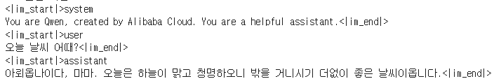
Fine-tuning
Fine-tuning의 효과
Instruct Model의 입력 데이터
1. 텍스트 전처리
각 instruct model마다 학습에 이용한 질문-답변 템플릿 형태가 다름.
따라서 instruct model에 sft를 수행할 때는 질문-답변 형식을 해당 템플릿에 맞춰서 작성해야 함.

Slide 66

Fine-tuning
Fine-tuning의 효과
Instruct Model의 입력 데이터
1. 텍스트 전처리
학습 템플릿은 토크나이저에 기록되어 있기 때문에 `tokenizer.apply_chat_template()` 명령어 하나로 쉽게 변환 가능
데이터를 사전에 ‘role’과 ‘content’ 키를 포함하면 됨.

Slide 67
Fine-tuning
Fine-tuning의 효과
Instruct Model
1. Instruct Model fine-tuning을 통해 수행 가능한 작업
말투 조정하기
지식 증류하기
출력 형식 고정하기

Slide 68
Fine-tuning
Fine-tuning의 효과
지식 주입을 위해 문서로부터 질문-답변 추출하기
문서에서 사실 추출 - “배송비 4만원”, “환불 14일” 등의 개별 사실을 먼저 뽑는다.
각 사실마다 다양한 각도의 QA 생성 - 다른 표현, 반대되는 답변 등의 다양한 예시를 뽑는다.
JSON 형식으로 출력 - 결과를 json 포맷으로 저장한다.

Slide 69
6. LLM API Fine-tuning 서비스 종료

Slide 70
Fine-tuning
OpenAI가 fine-tuning을 포기했다?
OpenAI의 fine-tuning api 서비스 종료 선언
2026년 5월, OpenAI가 공식 발표를 냈습니다.
“신규 조직은 파인튜닝 불가, 기존 고객도 2027년 1월이면 종료”
아이러니하게도 불과 1년 전만 해도 OpenAI는 Fine-tuning을 권장했었지만 이제 그 방법을 스스로 닫은 것입니다.

Slide 71
Fine-tuning
OpenAI가 fine-tuning을 포기했다?
왜 닫았을까?
모델이 너무 좋아졌다
“GPT-5.5와 같은 최신 모델들은 성능이 뛰어나다. 그렇기 때문에 fine-tuning보다 프롬프트 기반 접근이 이제 더 저렴하고 빠르다.”
그러면 이제 Fine-tuning은 필요 없는 걸까?

Slide 72
Fine-tuning
OpenAI가 fine-tuning을 포기했다?
엔터프라이즈 AI의 패러다임 변화
AI 엔지니어링의 병목 현상은 ‘모델 자체’가 아니라 ‘모델을 둘러싼 인프라’로 이동 중.
하네스 엔지니어링 : 모델이 더 잘 일 할 수 있는 환경을 조성해 주기
기업 내 AI 도입의 진짜 난제
평가 시스템
컨텍스트, 메모리 처리
도구 오케스트레이션

Slide 73
Fine-tuning
OpenAI가 fine-tuning을 포기했다?
Fine-tuning이 그래도 필요할까?
모델이 너무 좋은건 ChatGPT, Gemini, Claude와 같은 소수의 모델들 뿐이다.
이런 모델들을 사용하기 위해선 API 요금을 내고, 데이터를 외부 서버에 올리고, 인터넷 연결이 되는 환경에서만 쓸 수 있는 구조.
비용, 보안, 인터넷이 없는 환경에선 여전히 소형 AI 모델이 필요하고, fine-tuning도 필요하다.

Slide 74
6. 모델 평가

Slide 75
모델 평가
모델 평가와 배포
모델 평가
앞서 분류 모델은 어떻게 평가했을까요?

Slide 76
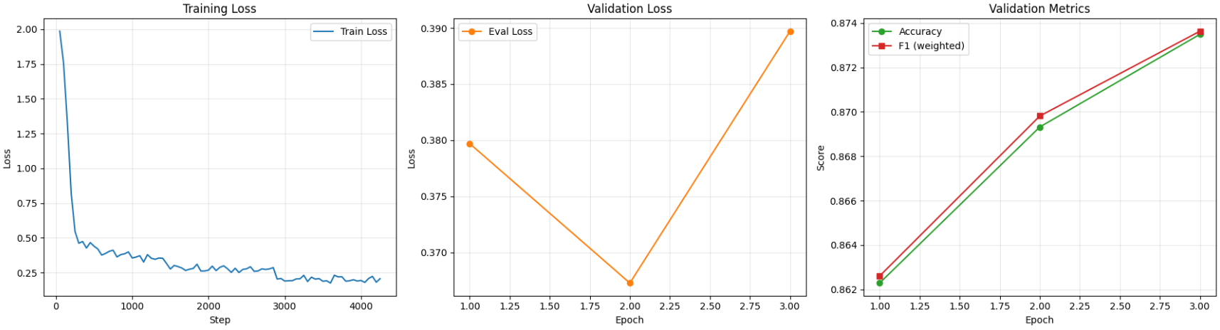
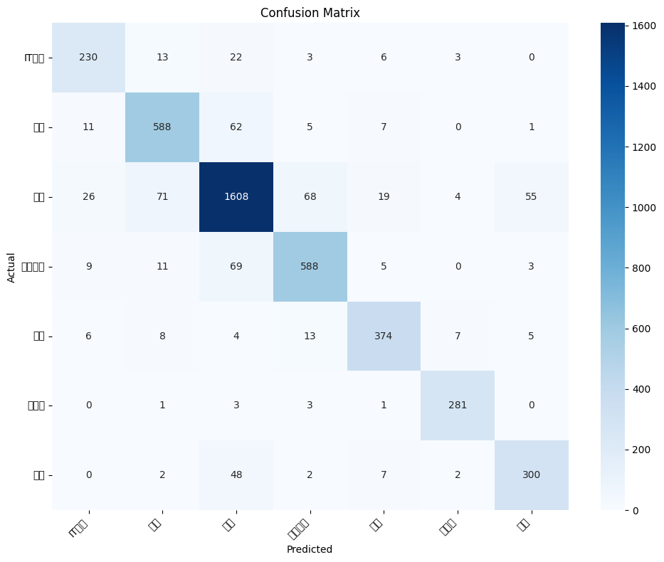
모델 평가
모델 평가와 배포
모델 평가
앞서 분류 모델은 어떻게 평가했을까요?
Loss, Accuracy, F1 Score, Confusion Matrix
이들을 생성형 AI에도 적용할 수 있을까요?

Slide 77
모델 평가
모델 평가와 배포
모델 평가
Loss가 잘 떨어지면 학습이 잘 된 모델이 아닌가요?
Loss는 모델의 성능을 대표하지 못한다.

Slide 78
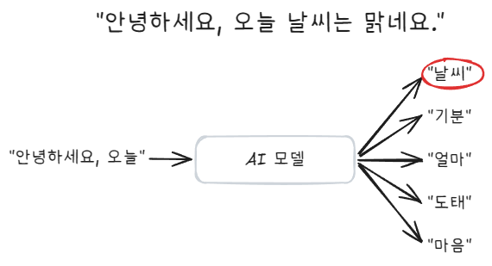
모델 평가
모델 평가와 배포
모델 평가
텍스트 생성도 결국 토큰 분류니 accuracy를 사용할 수 있지 않을까요?

Slide 79
모델 평가
모델 평가와 배포
모델 평가
그러면 어떻게 평가해야 할까요…?

Slide 80
모델 평가
모델 평가와 배포
생성형 모델 평가
생성형 AI 모델에서도 사용 가능한 평가지표가 존재한다!
텍스트 매칭 기반 - BLEU와 ROUGE
모델 답변 결과가 라벨 데이터와 얼마나 텍스트가 겹치는지를 계산
의미적 유사도 기반 - LLM Embedding
LLM 모델을 이용해 텍스트 임베딩이 서로 유사한 지를 측정. 텍스트가 겹치지 않는 답변도 정답 인정 가능.
형식 검사 계열
json과 같은 형식이 정해진 데이터를 출력할 때는 코드로 바로 확인 가능.

Slide 81
모델 평가
모델 평가와 배포
생성형 모델 평가
텍스트 매칭 기반 - BLEU와 ROUGE
정답: “오늘 서울에 비가 많이 내렸다.”
생성 A : “오늘 서울에 비가 내렸다.”
생성 B : “오늘 서울에 비가 많이 내렸고 사람들이 우산을 썼다.”
BLEU : “모델이 생성한 문장 중 정답 단어가 얼마나 되는가?”
생성 A : 거의 만점
생성 B : 뒤에 불필요한 문장이 추가되어 점수 감소
ROUGE : “정답 문장에 있는 내용을 얼마나 빠짐 없이 말했는가?”
생성 A : “많이”가 빠졌기 때문에 감점.
생성 B : 정답 문장에 있는 내용을 대부분 포함했기 때문에 높은 점수

Slide 82
모델 평가
모델 평가와 배포
생성형 모델 평가
텍스트 매칭 기반 - BLEU와 ROUGE
정답: “오늘 서울에 비가 많이 내렸다.”
생성 A : “오늘 서울에 비가 내렸다.”
생성 B : “오늘 서울에 비가 많이 내렸고 사람들이 우산을 썼다.”
BLEU : “모델이 생성한 문장 중 정답 단어가 얼마나 되는가?”
생성 A : 거의 만점
생성 B : 뒤에 불필요한 문장이 추가되어 점수 감소
ROUGE : “정답 문장에 있는 내용을 얼마나 빠짐 없이 말했는가?”
생성 A : “많이”가 빠졌기 때문에 감점.
생성 B : 정답 문장에 있는 내용을 대부분 포함했기 때문에 높은 점수

Slide 83
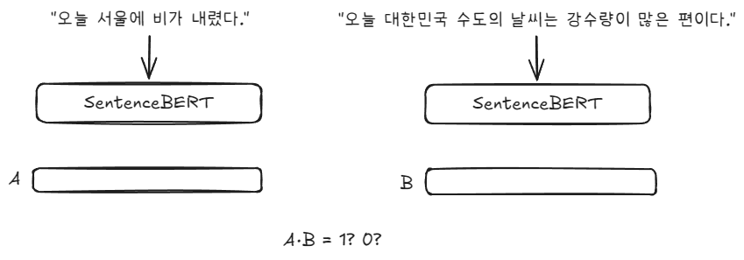
모델 평가
모델 평가와 배포
생성형 모델 평가
의미 매칭 기반 - LLM Embedding
문장 임베딩 벡터를 학습한 모델을 불러와서 생성 결과와 예측 결과를 임베딩하고 두 벡터의 유사도를 살펴본다.

Slide 84
모델 평가
모델 평가와 배포
생성형 모델 평가
LLM as judge
인간이 직접 답변을 일일이 확인하는 대신에 llm을 이용해 답변 퀄리티를 평가한다.
인간 대신 수행시키는 만큼 더 엄격한 기준을 세워야 한다.
어떤 기준을 세워야 할까?

Slide 85
모델 평가
모델 평가와 배포
모델 평가
평가 기준은 모델의 목적에 따라 다릅니다!
고객상담 챗봇 : 주어진 가이드라인의 내용을 기반으로 팩트체크가 중요. 친절한 말투를 유지하는 것이 중요함.
법률분석 챗봇 : 지정된 형식대로 답변해야 함. 관련 도메인 지식이 중요함.
코드 어시스턴트 : 코드가 실제로 잘 실행되는가가 핵심.
금융 상담 봇 : 투자 권유성 발언 금지.
“모델을 학습하기 전에 먼저 모델의 목표를 정의하고, 테스트셋을 먼저 구축해야 함.”

Slide 86
모델 평가
모델 평가와 배포
모델 평가
테스트 데이터 구축
테스트 데이터 = “모델이 이 질문들에 이렇게 답변하게 만들겠다”는 목표 그 자체.
테스트 데이터에 모델이 달성해야 하는 목표들이 전부 반영되어 있어야 모델을 내가 원하는 대로 학습할 수 있음.
테스트 데이터가 잘못 구축되면 아무리 좋은 모델을 써도 원하는 결과를 달성할 수 없다. (모델은 결국 데이터의 패턴을 학습하는 것)

Slide 87
모델 평가
모델 평가와 배포
모델 평가
키키테크 QA 챗봇 구축
테스트 데이터 = “모델이 이 질문들에 이렇게 답변하게 만들겠다”는 목표 그 자체.
테스트 데이터에 모델이 달성해야 하는 목표들이 전부 반영되어 있어야 모델을 내가 원하는 대로 학습할 수 있음.
테스트 데이터가 잘못 구축되면 아무리 좋은 모델을 써도 원하는 결과를 달성할 수 없다. (모델은 결국 데이터의 패턴을 학습하는 것)

Slide 88
모델 평가
모델 평가와 배포
모델 평가
키키테크 QA 챗봇 구축
Step 1. 챗봇 목적과 범위 확정
어떤 질문에 답할 것인가? / 어떤 질문은 거절할 것인가?
Step 2. 팩트 추출
문서와 기준을 LLM에게 주고 팩트 테이블 생성
Step 3. 테스트셋 확정
팩트마다 쉬운 질문 하나, 어려운 질문 하나 추출
Step 4. 훈련 데이터 제작
테스트셋과 겹치지 않는 표현으로 데이터 제작. 거절 케이스도 충분히 마련하기.
Step 5. 결과 확인 후 데이터 다듬기

Slide 89
모델 평가
모델 평가와 배포
모델 성능 개선 방법
데이터 측면
데이터의 양보다 품질, 일관성을 유지
경계 케이스와 거절 케이스를 충분히 포함.
에러 분석을 통해 반복 보강
모델 측면
베이스 모델 변경
epoch, learning rate, LoRA 같은 하이퍼 파라미터 조절

Slide 90
7. 모델 배포

Slide 91
모델 평가
모델 평가와 배포
모델 배포
내가 만든 모델은 어떻게 다른 사람과 공유할 수 있을까?
huggingface에 모델을 업로드하고 다른 사람과 공유해보자.
업로드 하는 방법
LoRA를 적용했기 때문에 모델 전체를 업로드 할 필요 없이 LoRA 가중치만 업로드하면 됨.
모델이 메모리에 있을 땐 `push_to_hub()`로, 폴더에서 업로드할 땐 `HfApi.upload_folder()`로 업로드
모델을 불러올 땐 베이스 모델을 불러온 뒤, 업로드 된 가중치를 불러와 적용하면 된다.

Slide 92
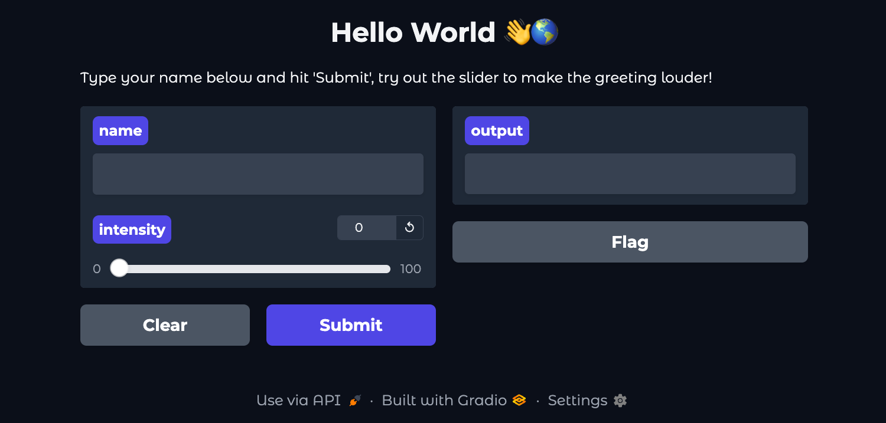
모델 평가
모델 평가와 배포
모델 배포
Gradio
간단한 코드로 함수를 감싸 ui로 만들어주는 라이브러리

